Slide 1
冀教版小学数学五年级
鸡 兔 同 笼
WWW.PPT818.COM

Slide 2
教学目标
1.经历自主学习、交流用不同方法解决“鸡兔同笼”问题的过程。
2.能用方程或假设法解答“鸡兔同笼”问题，体验解决问题方法的多样化。
3.获得解决“鸡兔同笼”问题的方法和经验，相信自己能够学好数学。

Slide 3
情境创设
“今有雉兔同笼，上有三十五头，下有九十四足，问雉兔各几何？”。
——《孙子算经》
意思是：有若干只鸡兔同在一个笼子里，从上面数，有35个头,从下面数，有94只脚。问笼中各有几只鸡和兔？

Slide 4
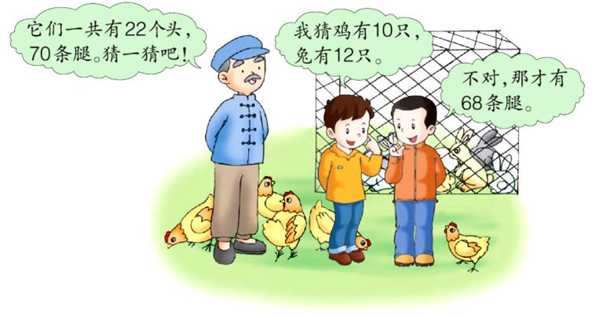
探究新知
鸡和兔各有多少只？
说一说图中小朋友是怎样算出有68条腿的？

Slide 5
探究新知
已知鸡和兔一共有22个头，70条腿，鸡和兔各有多少只？
列表法：
5
6
7
8
9
17
16
15
14
13
78
76
74
72
70
从表中可以得出：鸡有9只，兔有13只。

Slide 6
探究新知
已知鸡和兔一共有22个头，70条腿，鸡和兔各有多少只？
列方程法：
解：设兔有x只，那么鸡就有（22－x）只。
4x＋2×（22－x）＝70
4x＋44－2x＝70
2x＋44＝70
2x＝70－44
2x＝26
鸡的只数：22－13＝9（只）
x＝13
答：鸡有9只，兔有13只。

Slide 7
探究新知
已知鸡和兔一共有22个头，70条腿，鸡和兔各有多少只？
假设法：
【方法1】
假设这22只都是鸡。
（1）按22只鸡算，腿的数量是：22×2＝44（条）
（2）比鸡和兔的实际腿数少：70－44＝26（条）
（3）因为每只兔子少算了2条腿，所以可以算出兔子的只数：26÷2＝13（只）
（4）鸡的只数：22－13＝9（只）
答：鸡有9只，兔有13只。

Slide 8
探究新知
已知鸡和兔一共有22个头，70条腿，鸡和兔各有多少只？
假设法：
【方法2】
假设这22只都是兔子。
（1）按22只兔子算，腿的数量是：22×4＝88（条）
（2）比鸡和兔的实际腿数少：88－70＝18（条）
（3）因为每只鸡多算了2条腿，所以可以算出鸡的只数：18÷2＝9（只）
（4）兔的只数：22－9＝13（只）
答：鸡有9只，兔有13只。

Slide 9
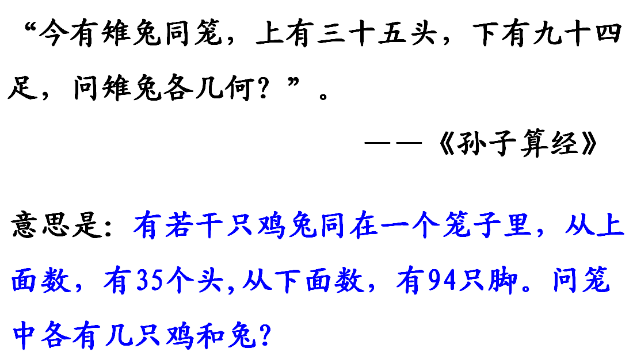
探究新知
自己动手解决问题吧！

Slide 10
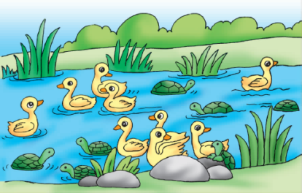
巩固应用
1. 池塘里有龟和鸭共23只，它们的腿共有60条。龟和鸭各有多少只？
龟有7只，鸭有16只。

Slide 11
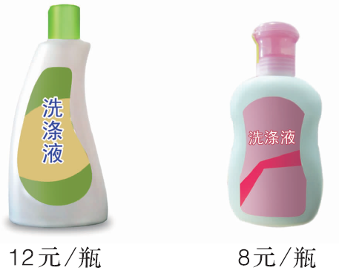
巩固应用
2. 用100元钱购买下面每种洗涤液。（用列表法解答）
（1）12元的1瓶，8元的11瓶。
（2）12元的3瓶，8元的8瓶。
（3）12元的5瓶，8元的5瓶。
（4）12元的7瓶，8元的2瓶。

